Slide 1

基于多旋翼无人机的智能楼宇自动取件系统设计
中期汇报

Slide 2
01 研究背景
02 项目流程
03 项目进展
04 项目今后计划
目录
CONTENTS

Slide 3
01
研究背景

Slide 4
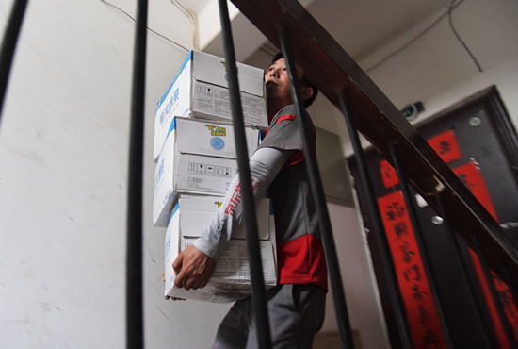
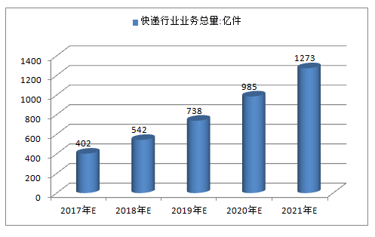
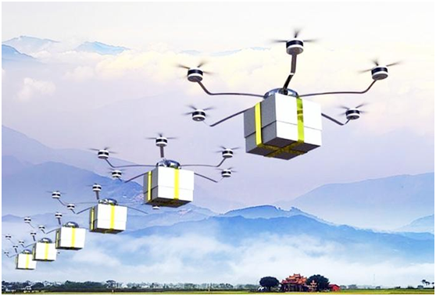

研究背景
社会现状及问题：
Notes:
近年来，快递行业快速发展，到2021年已经突破千亿大关，快递运输需求量不断加大，传统货运方式无法满足用户需求，并且大部分快递用户位于城市住户群，楼宇环境复杂人力配送略显乏力。再加上前几年疫情期间的特殊情况，导致传统物流在遇到困难时显得比较无力，快递业务最后一百米配送问题需要更加现代化的解决方式；客户期望企业缩短交货时间，更方便的取货形式，更快速的配送服务。当下快递行业现代化趋势显著，多数买家更倾向于使用现代化的快递取货方式，那么无人机配送更具有市场潜力。

Slide 5
研究背景
目前存在的问题
目前无人机配送功能
避障系统不成熟
固定航线远距离运送
飞行路线规划困难
大型仓储检查巡视物资盘点
存在时间延误
应急救灾物资投送

Slide 6
02
项目流程

Slide 7




项目流程
创新点介绍
智能窗系统
飞行路线规划
.
0
自动避障系统
无人机交互系统

Slide 8
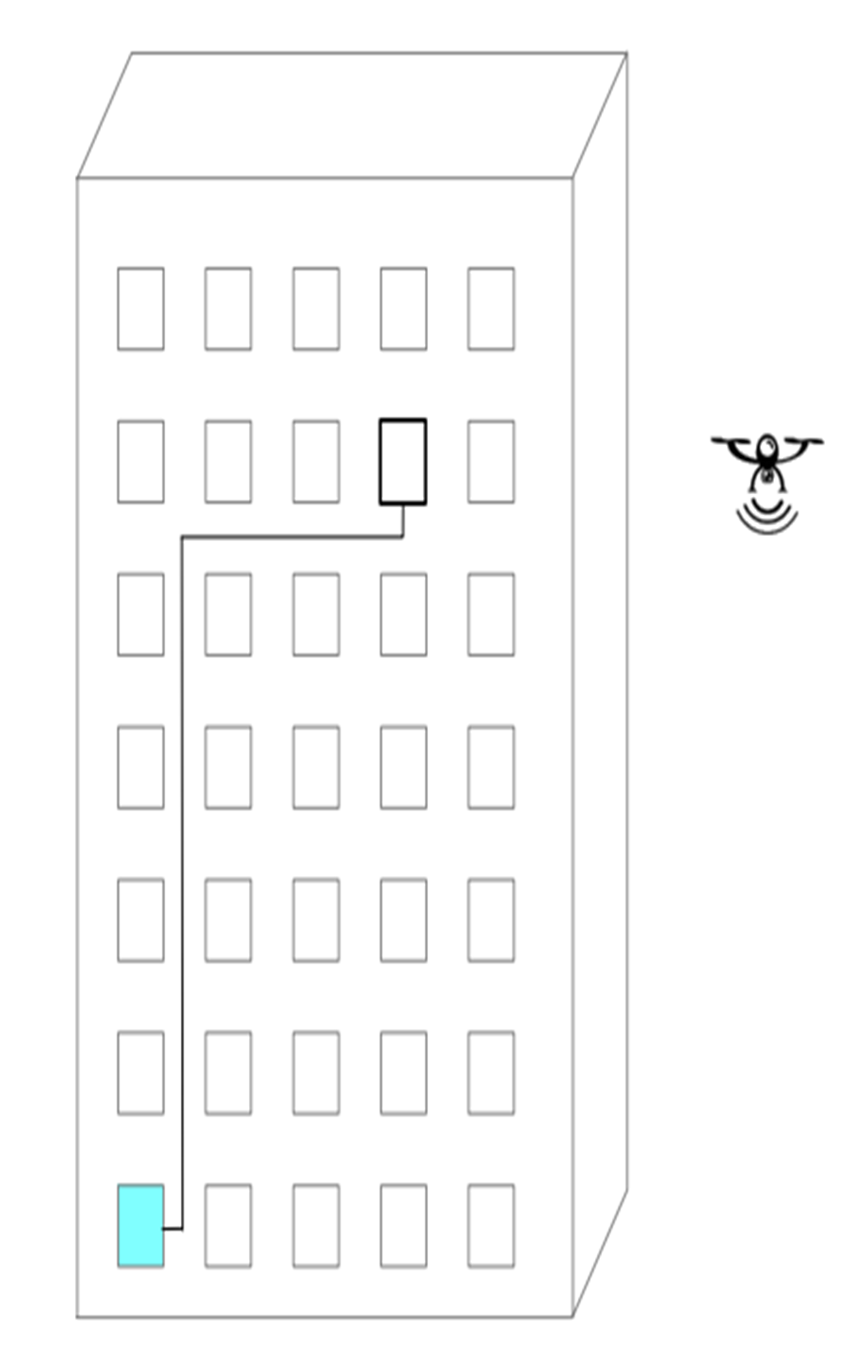
项目流程
1
智能窗系统：
无人机通过与智能窗交互自动进行快递投送，全程只需用户对无人机终端发送请求指令。
创新点介绍
2
飞行路线规划：
通过路线规划可以使无人机以最短路径最快速度到达目标点。飞行时避开窗户，可以减轻对居民日常生活的影响。
3
自动避障系统：
设置避障功能躲避障碍物或人为阻拦等，保障运输过程货物及无人机自身安全。
4
无人机交互：
通过交互系统使无人机能够快速便捷的接受指令并执行操作

Slide 9


项目流程
实现基于智能窗的无人机物品配送技术
① 取件提醒
② 取件指令
③ 定点巡航
④ 无线交互
⑤ 返航补给
④ 无线交互
① 取件提醒
无人机
智能窗
智能停机坪
③ 定点巡航
⑤ 返航补给
② 取件指令

Slide 10
项目流程
无人机取件项目流程
通信平台通过智能窗传感器接受信息和各类无人机相关数据集成可以提供完整的一体化解决方案
多无人机协同，同时多个无人机进行投递作业，加快时间效率，节省时间成本
基站通信
传感器应用
算法规划
协同作业
基于智能窗集成多类型传感器，向无人机发送信号要求取件任务
基于强化学习算法，进行无人机集群的配置、载重及路线规划。无人机依据现场情况，规划最优路线进行作业

Slide 11
03
项目进展

Slide 12
项目进展
目前已经完成工作：
1.对小型多旋翼无人机crazyfile研究。
2.无人机与基站节点通信工作和自主飞行代码编写工作
4.无人机基于flowdeck以及定位系统Loco的自主飞行任务。实现无人机悬停飞行等功能。
5.无人机自主飞行过程中飞行误差调整。
6.给实验平台加装设计飞越窗

Slide 13
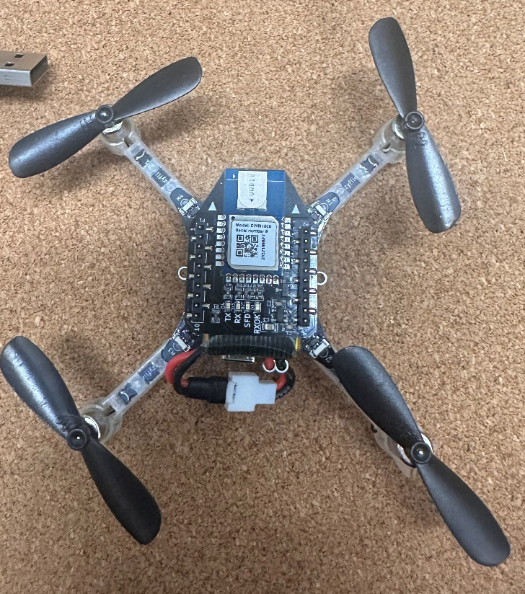
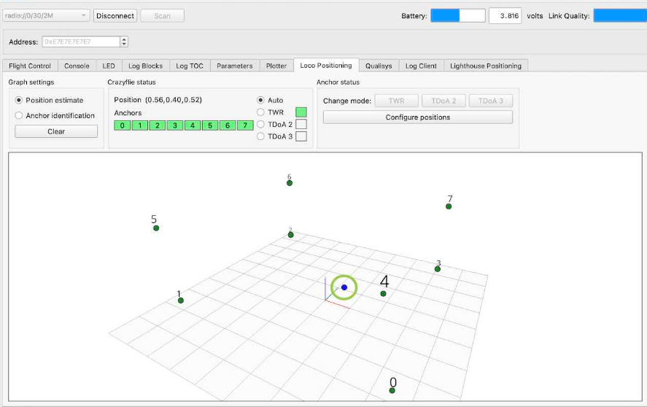
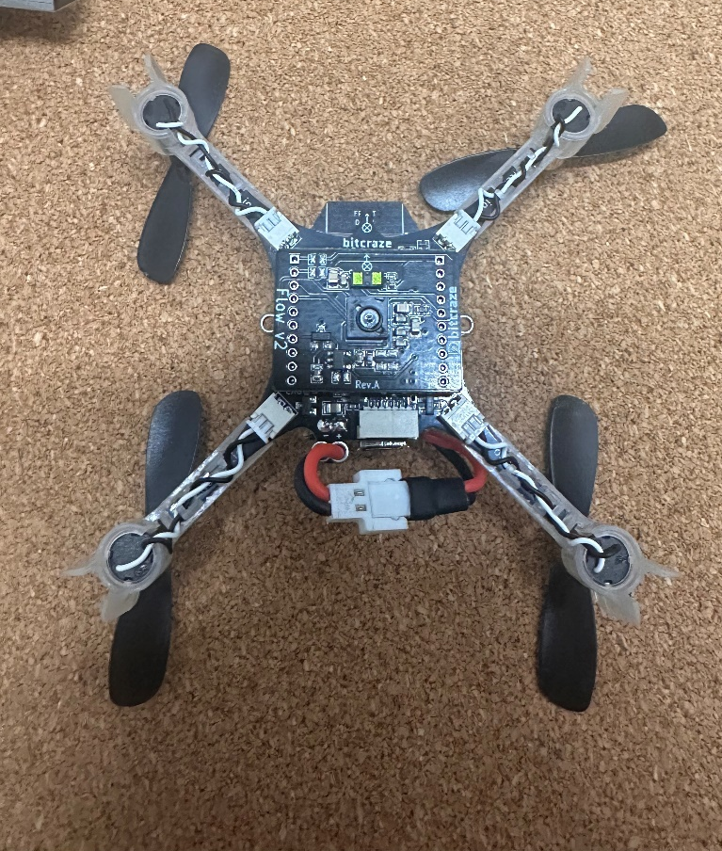
项目进展
部分成果展示：

Slide 14
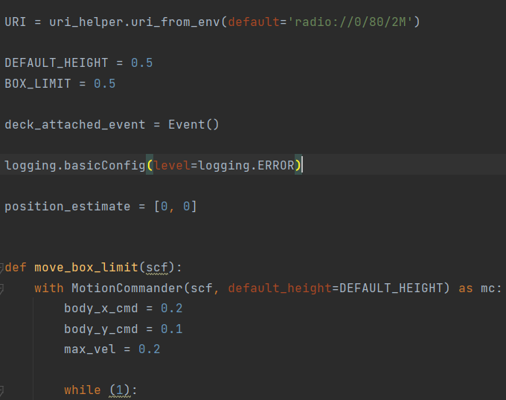
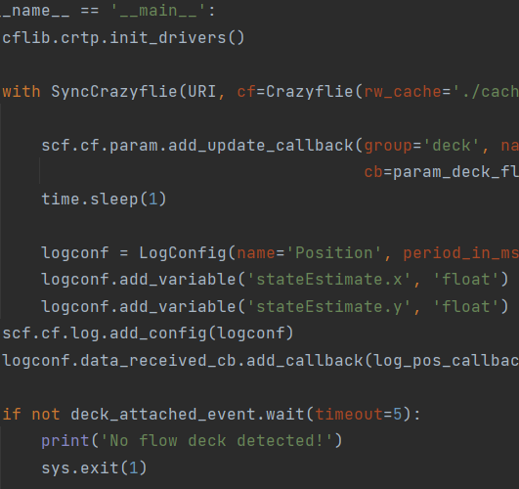
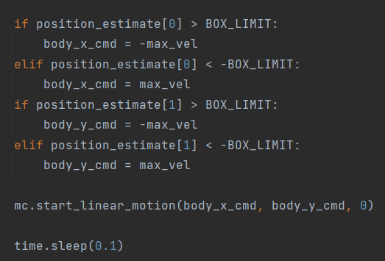
项目进展
部分成果展示：

Slide 15
04
项目今后计划

Slide 16
项目今后计划
目前面临问题
1.对于小型多旋翼无人机crazyfile，国内对自主飞行方面研究较少，在解决相关问题时可获取资料较少，影响项目进展速度。
2.小型无人机只能作为前期熟悉无人机控制的基础，无法完成后续项目目标。
3.小型无人机误差较大，在实际运用中无法满足精度要求。

Slide 17

项目今后计划
目前为了解决小型多旋翼无人机crazyfile所存在的问题，项目组准备采用另外一款更成熟的无人机系统来进行研究。以完成后续项目目标。
1 | 实现与先前无人机已经完成的同样的功能。
2 | 实现智能窗创建，完成无人机与智能窗交互功能。
3 | 实现无人机自主避障功能以及路线规划功能。
4 | 实现多无人机协同飞行，无人机定点巡航等更多功能。

Slide 18
感谢观看
恳请各位老师批评指正

